Slide 1
Динамика миграции в России
Команда «Squadra di Economia»

Slide 2

Исследовательский вопрос
Как изменяется миграция в течение года?

Slide 3
Мотивация исследования
Так как большая часть команды, не живя в Москве, будет вынуждена туда переехать после поступления в ВШЭ, нас заинтересовало, когда выгоднее всего переезжать.

Slide 4
Развед анализ
Факты о наборе + график
Разные слайды!

Slide 5
Обработка данных
Входные данные: с апреля 2014 года до августа 2022 года с опозданием на месяц по 87 регионам и Российской Федерацией.
Обработка:
удалили повторяющиеся столбцы и регионы с недостающими данными
перешли от месяцев к кварталам
заполнили недостающие данные по месяцам:
пропущенные значения заполнили средними в данных кварталах
убрали 2022 год, потому что он не закончился
Результат: I квартал 2014 год – IV квартал 2021 год, 78 регионов.

Slide 6
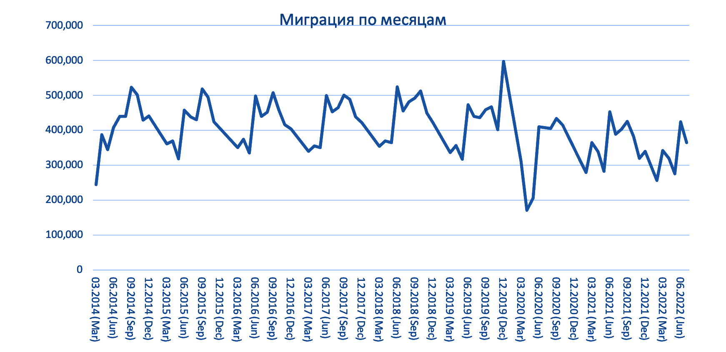
Предварительный анализ

Slide 7
Гипотеза
В крупные регионы с каждым годом мигрируют все больше человек, а в маленькие — наоборот.
Регионы с большим населением более развитые
Больше рабочих мест и качественнее образование
В крупные регионы мигрирует больше

Slide 8
переменные
Почему 66 кв?

Slide 9
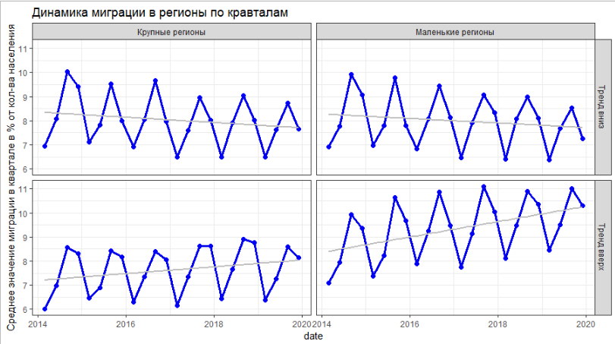
Notes:
Убрали 2022!!!

Slide 10
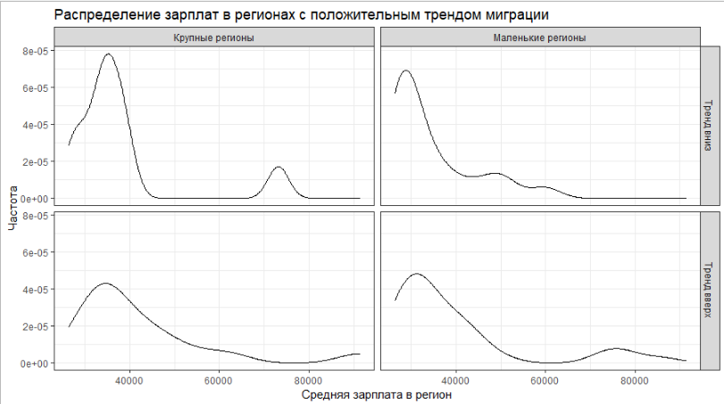

Slide 11

Гипотеза опровергнута
В крупные регионы с каждым годом мигрируют все больше человек, а в маленькие — наоборот.

Slide 12
Рекомендации
Нужно увеличить привлекательность регионов, у которых наблюдается отрицательный тренд миграции в эти регионы.
Для людей, которые хотят зарабатывать больше, нужно переезжать в следующие регионы.

Slide 13
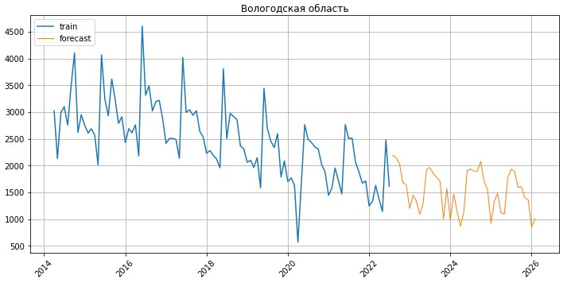

Slide 14
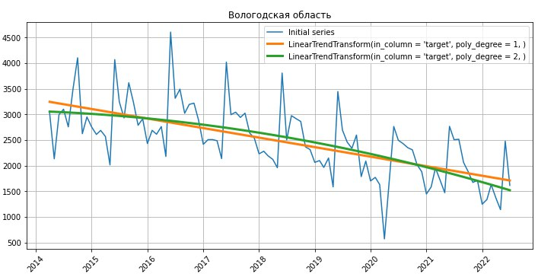

Slide 15
Перспективы проекта

Slide 16
Спасибо за внимание!
DANO 2022

